Slide 1

Menu
・全身脱毛(顔、VIO込)
・全身脱毛(顔orVIO)
・全身脱毛(顔、VIOなし)
\23,000
\21,000
\19,000
・顔脱毛
・VIO脱毛
・腕全体
・脚全体
・両脇
\6,000
\8,000
\4,500
\5,500
\3,500
・Sパーツ
・Mパーツ
・Lパーツ
\2,500
\3,500
\4,500

Slide 2

NBS Salon Menu
・全身脱毛(顔、VIO込)
・全身脱毛(顔orVIO)
・全身脱毛(顔、VIOなし)
\23,000
\21,000
\19,000
・顔脱毛
・VIO脱毛
・腕全体
・脚全体
・両脇
\6,000
\8,000
\4,500
\5,500
\3,500
・Sパーツ
・Mパーツ
・Lパーツ
\2,500
\3,500
\4,500
※すべて税込み価格

Slide 3

MENU
・全身脱毛(顔、VIO込)
・全身脱毛(顔orVIO)
・全身脱毛(顔、VIOなし)
\23,000
\21,000
\19,000
・顔脱毛
・VIO脱毛
・腕全体
・脚全体
・両脇
\6,000
\8,000
\4,500
\5,500
\3,500
・Sパーツ
・Mパーツ
・Lパーツ
\2,500
\3,500
\4,500
●安心の都度払い
●高額コースやローンはなし×
●お客様自身の気になる部位のみ可能

Slide 4
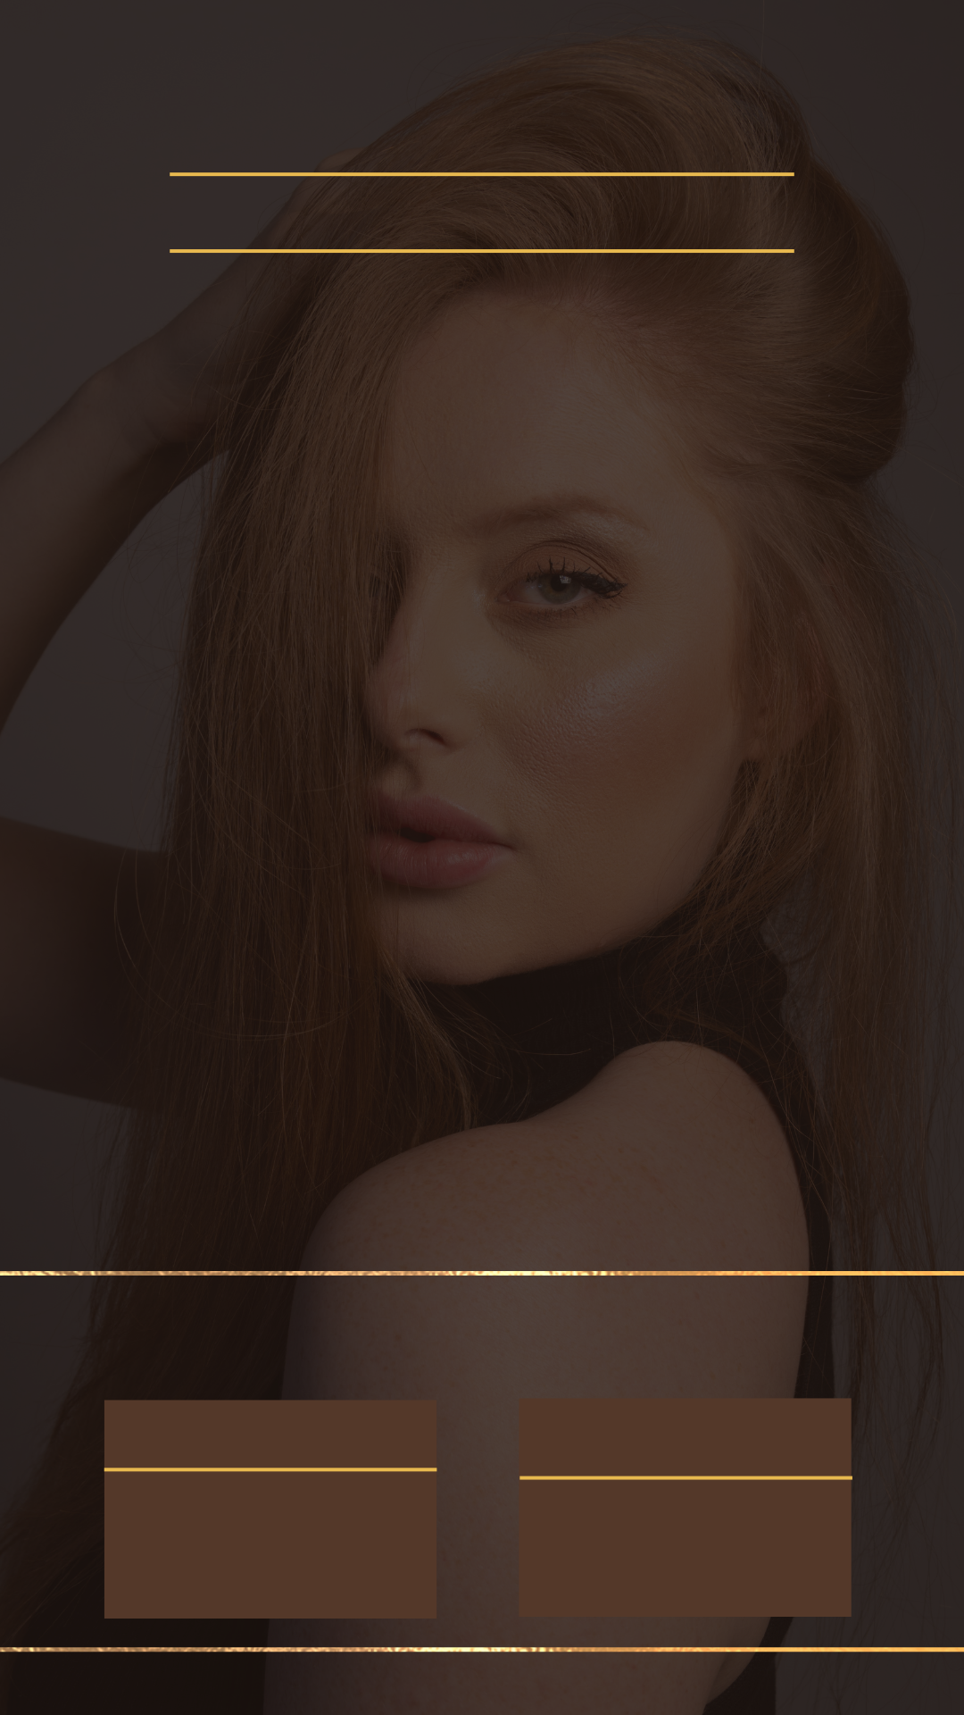
Price List
NBS SALON
Hair Removal
・全身脱毛(顔、VIO込)
・全身脱毛(顔orVIO)
・全身脱毛(顔、VIOなし)
\23,000
\21,000
\19,000
・顔脱毛
・VIO脱毛
・腕全体
・脚全体
・両脇
\6,000
\8,000
\4,500
\5,500
\3,500
Facial
・光フェイシャル
・光フェイシャル(パック付き)
・トータルケア
(クレンジング洗顔、パック付き)
\8,500
\10,000
\12,000
Special Package
※詳細はスタッフまで
Bridal ①
Bridal ②
トータルトリートメント
\23,000
気になる部位集中ケア
\15,000(3カ月)
電話番号、HPのURLなどの連絡先情報を記載してください。

